Slide 1
Consumo de Alcohol en la sociedad
MATERIA:
Química
PROFESORA:
Silvia Raffin
INTEGRANTES:
Constanza Botello
Agustina Sitjá y Balbastro

Slide 2

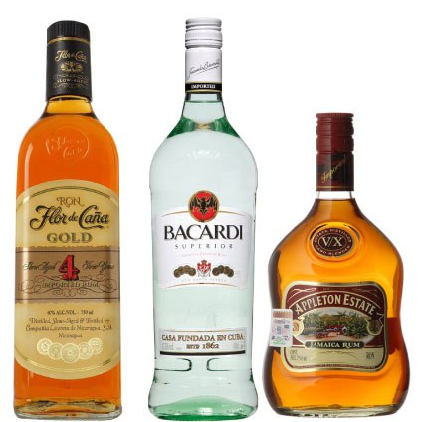

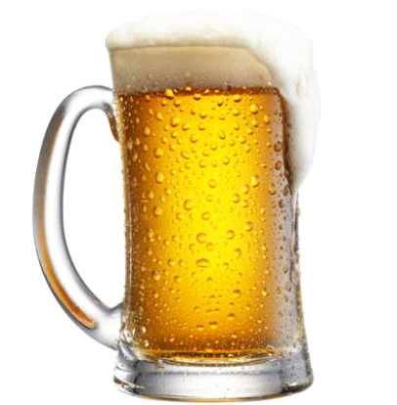

Bebidas alcohólicas
Las bebidas alcohólicas poseen diferentes graduaciones de alcohol.
Sidra: 2- 8,5 - Cerveza 2,5- 11,5 – Vino 5,5- 19 – Brandy 36- 40 – Ron 37- 43

Slide 3
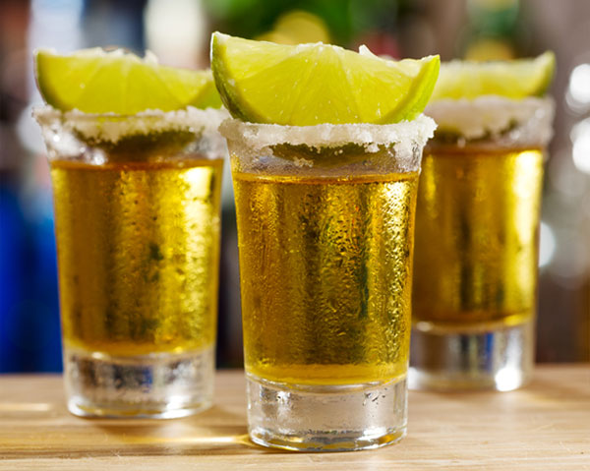

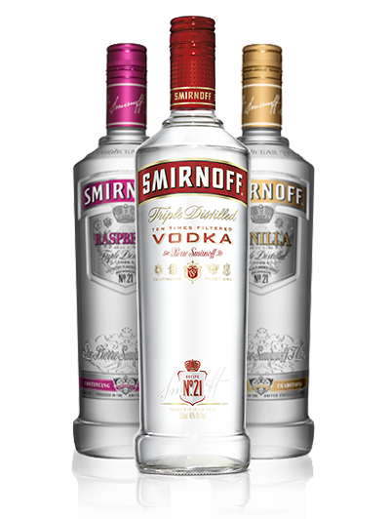

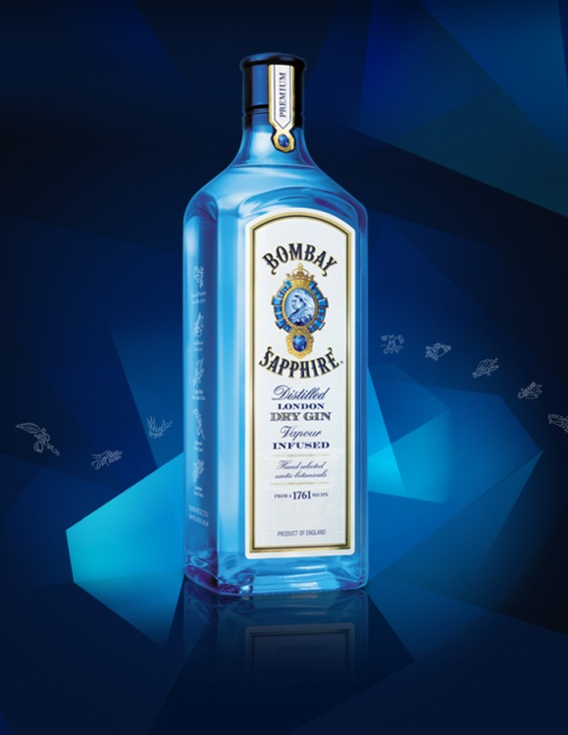
Tequila 37- 45 – Bourbon 37- 45 – Vodka 37,5 – 42 – Fernet 39 – Ginebra 45- 60.

Slide 4
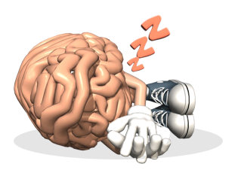
Cuando el alcohol ingresa al organismo…
Efectos del alcohol en el cerebro:
Se ha comprobado que cambia la acción de los neurotransmisores alterando su forma y función.
El alcohol daña irreversiblemente las células cerebrales.
Enfermedad de Wernicke-Korsakoff, debido a la falta de vitamina B1, que afecta sentimientos, pensamientos y memoria. Cambios en la visión, pérdida de coordinación muscular y alucinaciones. La persona confunde la realidad con sus invenciones.

Slide 5
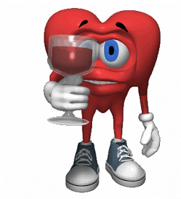
Efectos del alcohol en el corazón:
El alcohol en dosis altas eleva la presión sanguínea y produce daño al músculo cardíaco.
En algunos casos provoca miocarditis (inflamación de las fibras musculares del corazón).
Debilita la musculatura cardíaca y por tanto, la capacidad para bombear sangre.

Slide 6
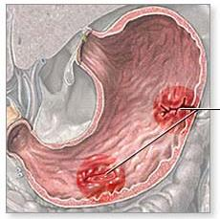
Efectos del alcohol en el estómago:
El uso constante aumenta la producción del ácido gástrico que puede producir úlceras y hemorragias.
El cáncer al estómago ha sido relacionado con el abuso del alcohol.
Esofagitis: Inflamación del esófago.
Las paredes del estómago sufren irritación e inflamación.
Úlcera péptica: Las zonas musculares son expuestas a dolores y perforaciones.

Slide 7
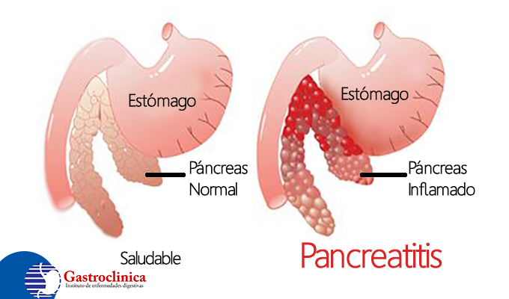
Efectos del alcohol en el páncreas:
Puede producir pancreatitis aguda, que es una enfermedad severa con peligro de muerte.
Puede provocar pancreatitis crónica, que es una enfermedad que se caracteriza por un intenso dolor permanente, que además puede generar el abuso de drogas para calmarlo.
Pancreatitis.
Diabetes.
Peritonitis.

Slide 8
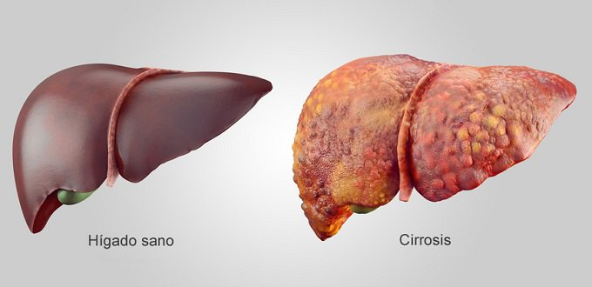
Efectos del alcohol en el hígado:
El hígado es el órgano más dañado debido a que su acción es metabolizar el alcohol, desdoblándolo a otras sustancias.
Al irritarse la célula hepática es posible que se produzca hepatitis alcohólica, que consiste en la inflamación y destrucción de las células hepáticas.
Desnutrición.
Hígado graso.
Ictericia: La piel adquiere un tono amarillento, así como la esclerótica (la parte blanca de los ojos)
Cirrosis hepática. Esta es el producto de la muerte celular que lleva a la degeneración del órgano, por la destrucción irreversible de sus células.
Edemas: Acumulación de líquido en las extremidades

Slide 9
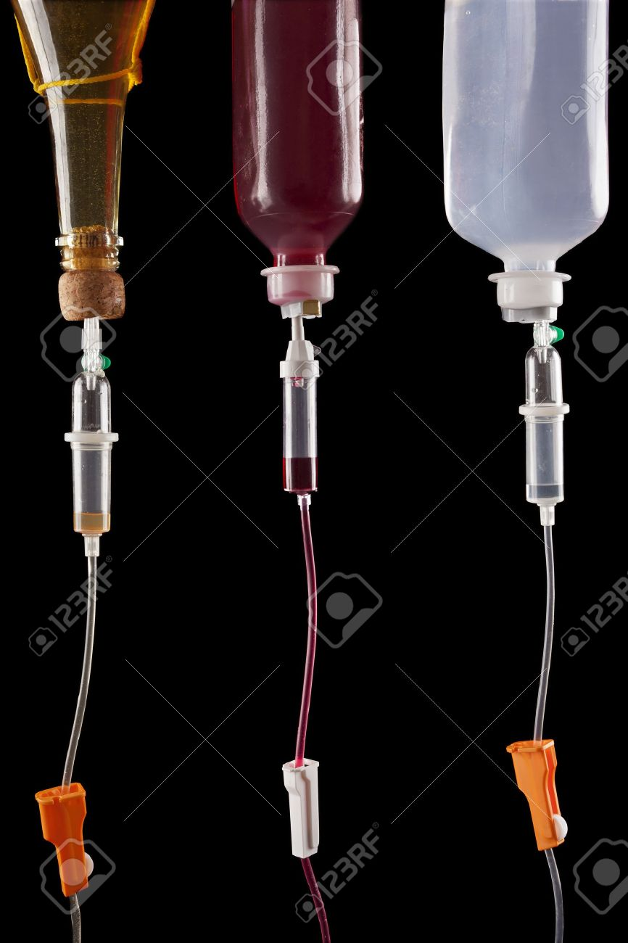
Efectos del alcohol en la sangre:
Inhibe los glóbulos blancos y rojos.
Sin la suficiente cantidad de glóbulos rojos para transportar oxígeno, el cuerpo se ve afectado de anemia.

Slide 10
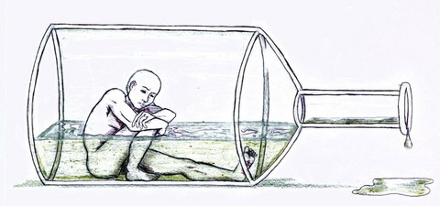
Efectos del alcohol en el sistema inmunológico y reproductor:
La falta de glóbulos blancos origina una falla en el sistema inmunológico, aumentando el riesgo de infecciones bacterianas y virales.
Disminuye la libido y la actividad sexual.
Puede causar infertilidad e impotencia en el hombre.
Desarrolla glándulas mamarias en el hombre y en las mujeres altera las hormonas femeninas.
En la mujer trastorna el ciclo menstrual e infertilidad.

Slide 11
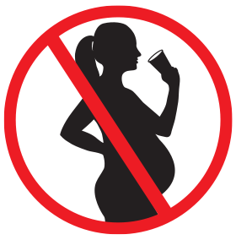
Efectos del alcohol en el embarazo:
No beba alcohol durante el embarazo.
El abuso del alcohol en el embarazo puede desencadenar el Síndrome Alcohólico-Fetal. Es decir, el retardo del crecimiento, alteración de rasgos cráneo-faciales, malformaciones cardíacas, malformaciones hepáticas, malformaciones renales y malformaciones oculares.
Sin embargo, el mayor daño se produce en el sistema nervioso central del feto, lo que puede generar retardo mental.

Slide 12
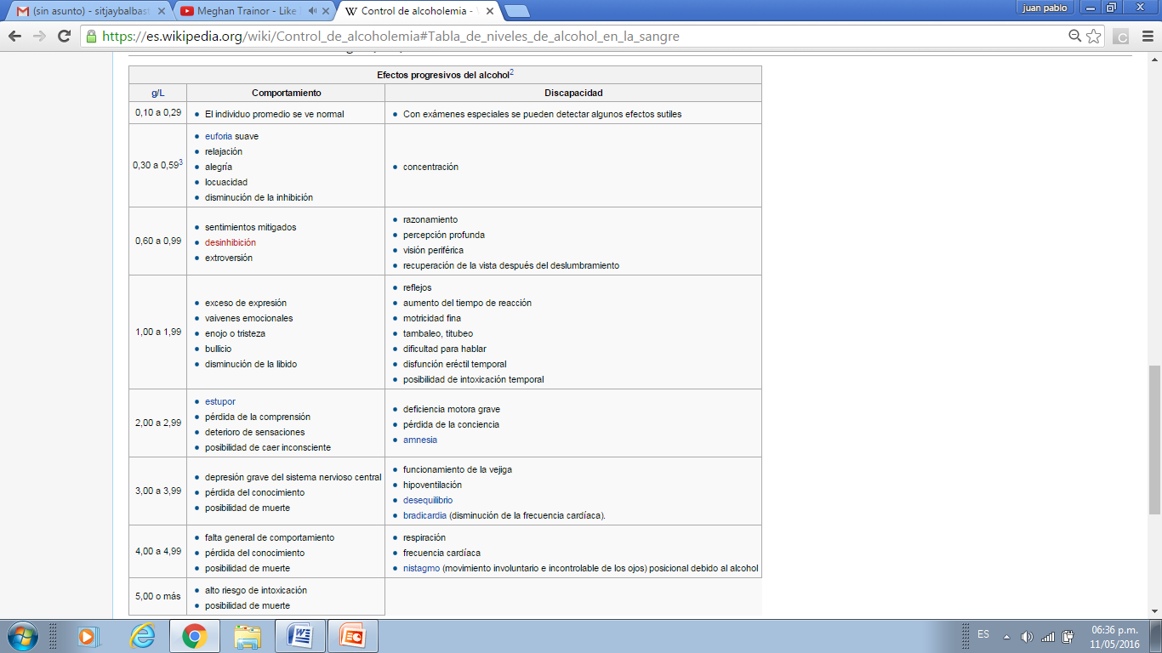

Slide 13
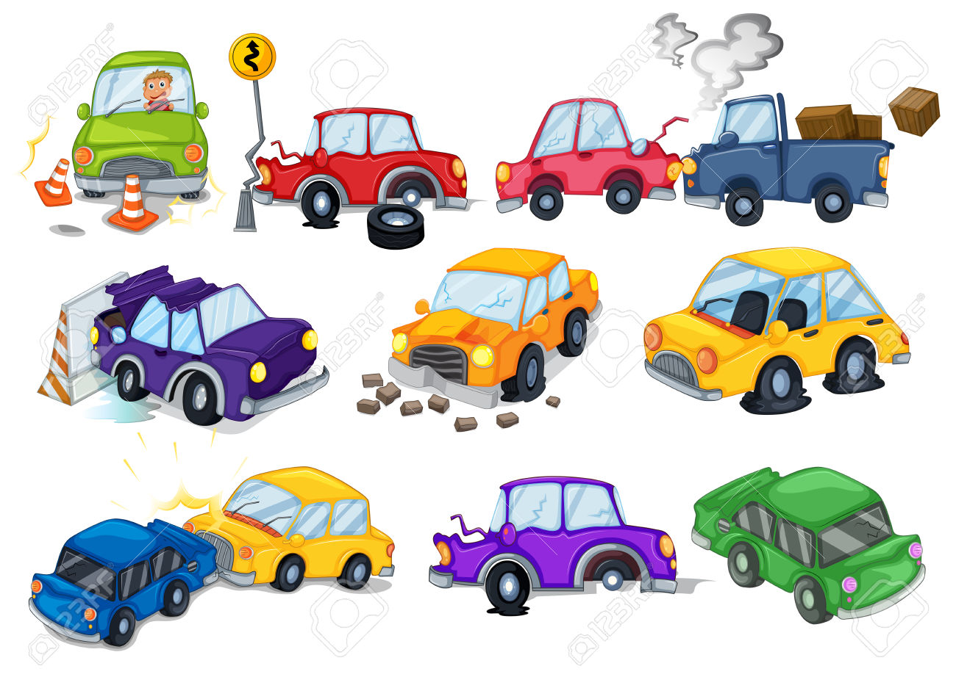
Accidentes Automovilísticos
El rango etario en el que ocurre la mayor cantidad de accidentes automovilísticos es de 20 a 24 años.

Slide 14
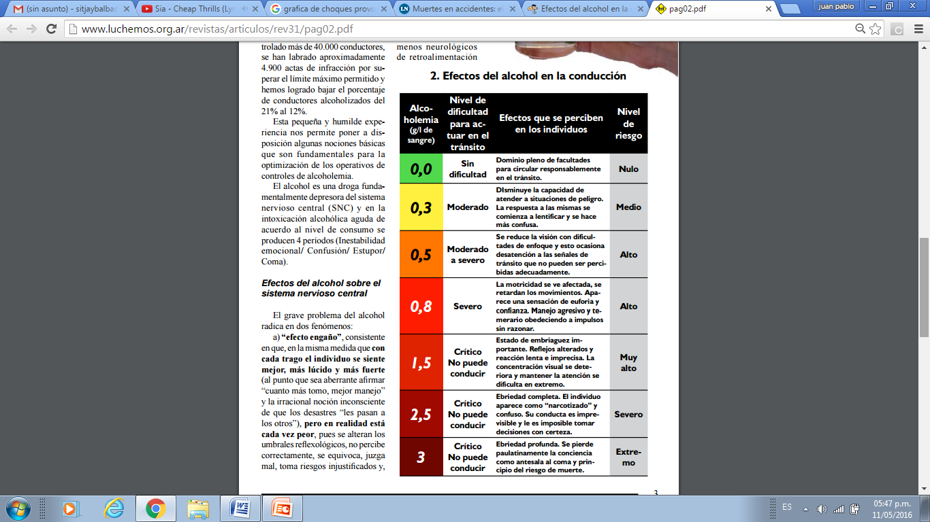
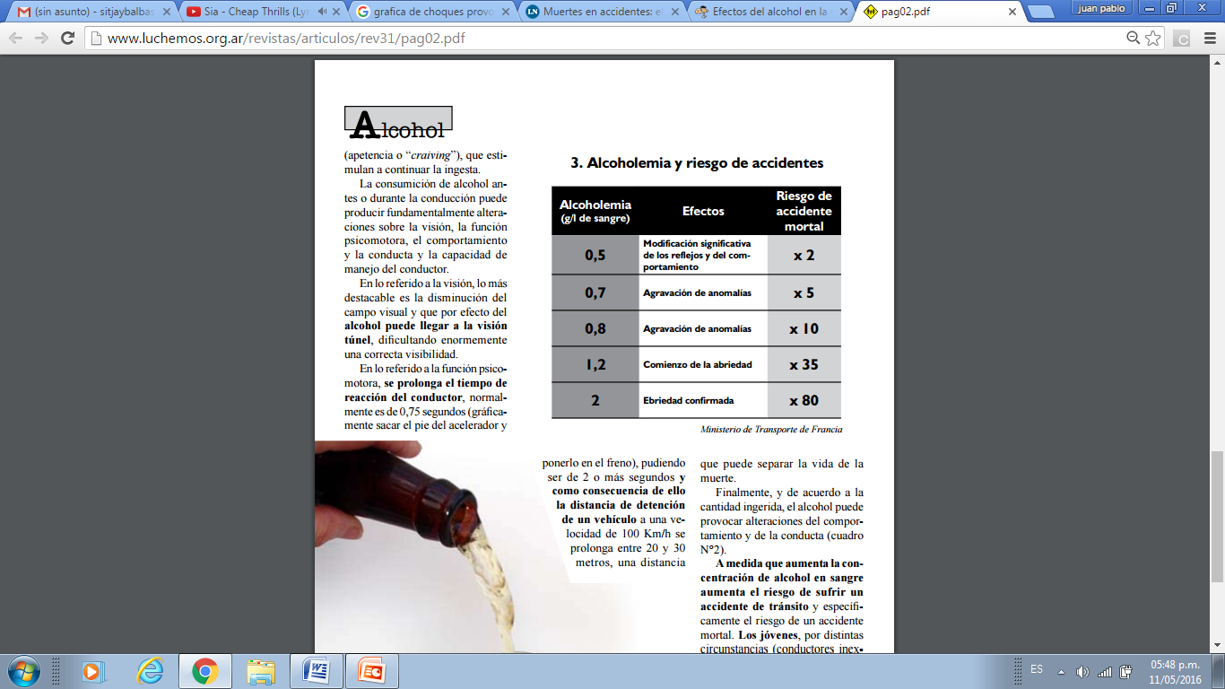
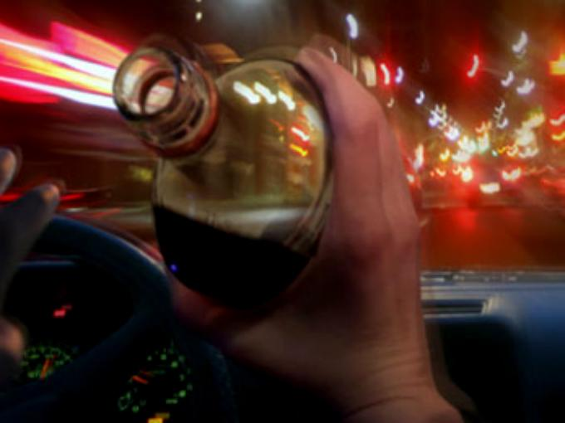

Slide 15

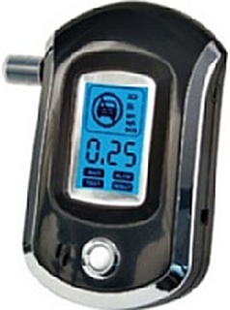
¿Cómo se realiza la medida de concentración de alcohol en sangre?
El control de alcoholemia o test de alcoholemia mide la concentración de alcohol en sangre. Se obtiene por medio de un porcentaje de la masa, la masa por el volumen o una combinación.
Al medirse por el alcohol detectado en el aire espirado, la unidad utilizada es la de «gramos por litro de aire», que en la práctica usual se convierte de manera convencional en «gramos por litro de sangre», multiplicando por el coeficiente 2. Para estimar la cantidad de alcohol que han ingerido las personas que circulan con sus vehículos se produce la oxidación del alcohol etílico (presente en el aire expirado) con una disolución anaranjada de K2Cr2O7; en la reacción se produce ácido acético (CH3-COOH) y la disolución disminuye la intensidad del color anaranjado. La disminución de la intensidad del color es una medida directa de la concentración del alcohol etílico en la sangre del individuo». .

Slide 16
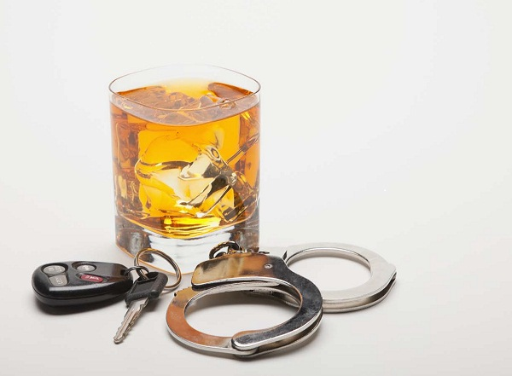
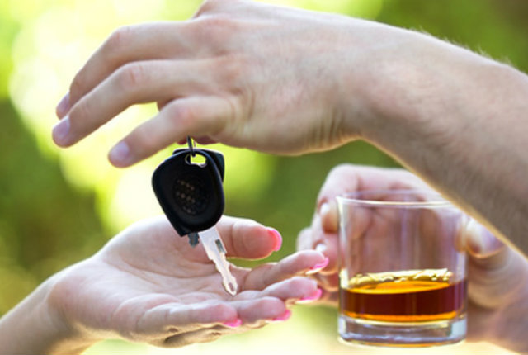
En Argentina el límite legal de alcohol en sangre para conducir un automóvil es de 0,5 gramos por litro de sangre, mientras que tiene tolerancia menor para conductores de motos descendiendo a 0,2 gr/litro. En el caso de conductores profesionales, al volante de transporte de carga o pasajeros, la tolerancia es cero.
En la provincia de Córdoba al tolerancia es 0.
Las penas que se aplican a el exceso de alcohol en sangre varían un poco según la provincia en la que nos encontremos pero las más comunes son:
Multas económicas
Retención del vehículo
Retención de la licencia o la suspensión de esta.

Slide 17
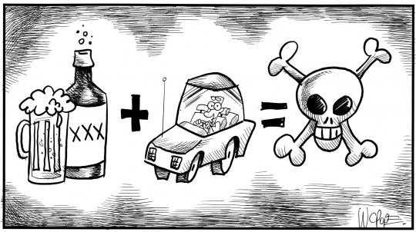
CONCLUSIÓN
El nivel de consumo de alcohol es muy alto, especialmente en los jóvenes, por lo que se producen gran cantidad de accidentes automovilísticos a causa de éste.
Por esto mismo se debe tratar de concientizar a la gente acerca de los grandes peligros que existen de consumir alcohol cuando vamos a manejar: una sola copa puede costar una vida…

